Slide 1
Ces partenariats qui bousculent les frontières
8 juin, congrès de l’ABF
Amaël Dumoulin

Slide 2
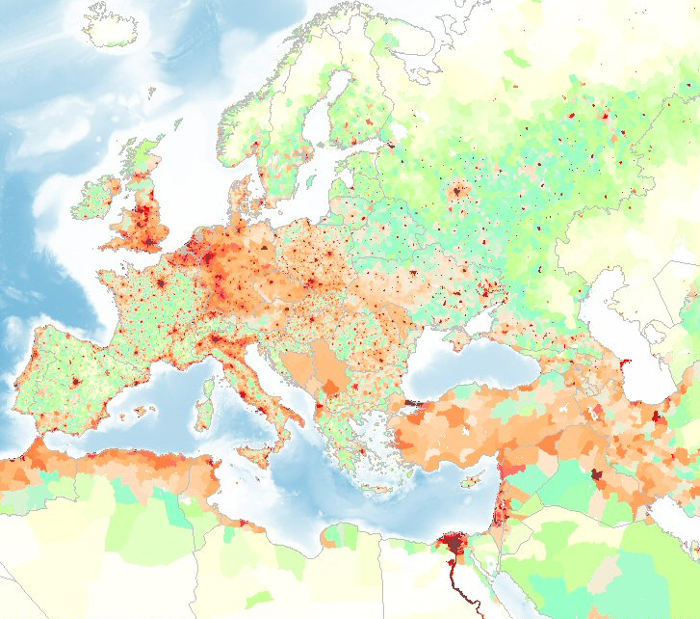
3 heures
80-100 millions
habts
Notes:
Ceci nous amène à rassembler près de 80-100 millions d'habitants dans un rayon d'environ 3 heures. Un des lieux les plus dynamiques (et créatifs!) au monde.

Slide 3
Dunkirk ? The place to be !
Un septentrion ? Une terre d’échanges majeurs, un gros bassin de population, des habitants polyglottes aux identités culturelles multiples.
Quelles frontières pour notre politique culturelle ?
Une autre manière de voir qui produit des changements d’échelle libérateurs :
la fin des logiques d’établissements pour un projet culturel global
l’élargissement du réseau ville au réseau des Balises
un travail avec ses voisins dans une logique de développement durable

Slide 4
les hommes de la situation : Jean-Luc du Val et Bruno Cooren

Slide 5
1. Contre mauvaise fortune, bon cœur !
2013: pas de politique de lecture publique
Pas de locaux adaptés / un réseau mal maillé / indicateurs au rouge / action culturelle pratiquement limitée à la jeunesse / action éducative et sociale concentrées sur les dépôts et les visites de classe ou de groupes
Face à ce défaut d’image et de notoriété : refonte des principes de l’action culturelle en même temps qu’une stratégie de communication s’élabore.

Slide 6
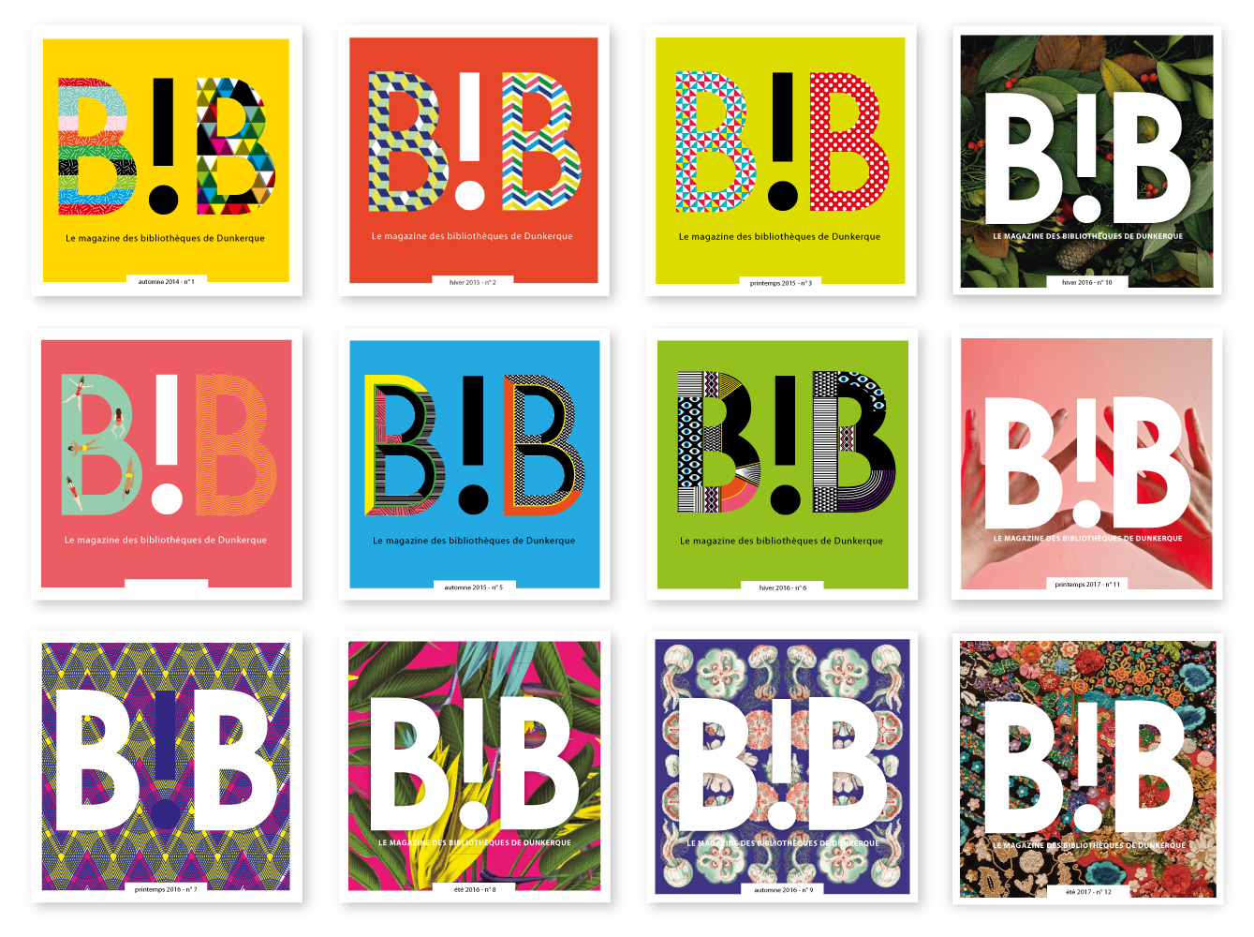

Slide 7
Étape 1 : Nécessité fait loi
Mal chez nous ? Allons chez les autres en apportant le dessert !
Refuser la prestation de services
Souligner, sublimer les propositions des autres, co-construire, s’embarquer pour des expériences inédites.
Bousculer nos frontières internes, réaffirmer nos missions et les traduire en actes auprès des partenaires
Ex : au cinéma, au musée. Accepter d’être d’abord peu identifiés par le public pour devenir progressivement indispensables auprès des partenaires

Slide 8
curieuse
partout
surprenante
généreuse
tout le temps
amicale
efficace
évidente
facile
séduisante
gratuite

Slide 9
Étape 2 : les premiers retours
Lectures au cinéma ? Ateliers stop motion à la bibliothèque !
Des bibliothèques pop-up ? Les semaines de la mer à la bibliothèque !
Une implication active dans un festival ? Des spectacles de la scène nationale à la bibliothèque !

Slide 10
Et faire entrer le train fantôme au chausse-pied.

Slide 11
Étape 3 : détoner pour étonner bousculer les codes, aller là où nous ne sommes pas attendus, secouer un peu pour changer d’image et élargir nos publics… …avec une constante qui vous parlera : un tout petit budget, mais des partenaires désormais contributeurs.

Slide 13
Principes des partenariats en action culturelle, sociale, éducative : -co-construction jusqu’à l’incompréhension provisoire des partenaires historiques (ex : les professeurs) - un prêté pour un rendu (ex : convention ville Aduges avec les maisons de quartier) - un coup chez vous un coup chez nous (ex : été des Balises) - inclusion des publics facilitée par la gratuité totale, rassembler des publics et des partenaires qui ne se croisent pas habituellement.

Slide 14
Ça fait des étincelles et ça nous fait des souvenirs, y compris d’expériences ratées (Dunkerque en survêt)
Ça constitue un réseau professionnel incroyablement riche et sur lequel on peut vraiment compter
Ça multiplie par 3 le public des actions culturelles (en 5 ans).

Slide 15
Mais tout cela ne serait rien sans…
2. Les apports de la stratégie culturelle de territoire :
inventive
participative et inclusive
durable
ouverte sur l’Europe et le monde

Slide 16
NB : Un cadre tardif (votée en décembre 2018), à l’appui de nombreux autres :
Brochure du service éducatif des bibliothèques
Projet de service
Projet de direction
Contrat ville Aduges
Plan de mandat
Projet d’administration… une véritable graphomanie !
= des cadres libérateurs et des frontières salvatrices pour le travail en partenariat
= un appui pour faire plus légitimement ce que nous tentions de faire depuis longtemps

Slide 17
deux types de finalités
la culture comme fin en soi
la culture comme "levier" :
de développement durable
de cohésion sociale
de développement urbain
de rayonnement et d'attractivité

Slide 18
5 axes transversaux
faire vivre les patrimoines de manière ouverte et innovante
innover en matière d'éducation populaire et d'apprentissage tout au long de la vie
engager la plus grande diversité de publics dans des activités artistiques et culturelles
rendre plus visible
et plus lisible l'offre culturelle et artistique
de Dunkerque
développer le profil de la ville portuaire
européenne créative

Slide 20
Quelles conséquences pour nos partenariats et nos actions ?
Pas de rigidifications dans des conventions bilatérales superflues. On se concentre ensemble sur le sens et le fond, moins sur la forme
Les acteurs culturels et les bibliothécaires sont désormais légitimes pour travailler à la mise en œuvre d’autres politiques publiques (aménagement du territoire et urbanisme, emploi, social…)
Les bibliothèques sont des acteurs majeurs de la vie culturelle, mais pas seulement : la politique culturelle nous invite à déborder de ce cadre. Nos entrées ne sont plus appréhendées comme des sous-entrées réitérées et gratuites mais interprétées comme la preuve de la largeur et de la profondeur de notre champ d’intervention, ce qui nous rend très attractifs auprès des partenaires.

Slide 21
3. Derniers résultats et perspectives

Slide 22
- Les partenaires se bousculent pour travailler avec nous, la frontière est franchie dans l’autre sens !
Présence massive du public
BIB+ est en plein développement, avec l’idée que les bibliothèques pourraient être au cœur d’une stratégie numérique de territoire
Dunkerque est une « smart city » : bus gratuit + bibliothèque gratuite = THNS
Forts de nos expériences innovantes, des partenariats institutionnels en plein développement : partir en livre, nuit de la lecture, EMI, grandes manifestations locales (carré plage, fun game week, tous acteurs pour dunkerque, dunkerque la féérique, marché du végétal…)
€€€ : ces partenariats représentent aujourd’hui presque 3x notre budget d’action culturelle, sociale et éducative annuel.

Slide 23
Conclusion : ne pas se brûler les ailes…
La transformation d’un service qui produit comme un artisan en un service qui produit en masse et pour les masses est éreintante et questionnante pour tous.
Il nous faut digérer notre nouvelle relation partenariale et accepter de renoncer aux petits bijoux de créativité, très couteux en ressources humaines.
Les frontières se sont élargies, notre identité s’est affirmée, on nous fait confiance. C’est une nouvelle échelle de travail, un nouveau défi.

Slide 24
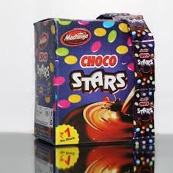
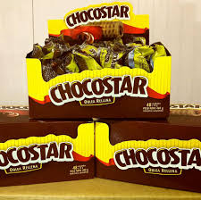
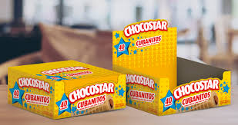
Parfois, les bibliothécaires se cachent pour pleurer le chocostar…

Slide 25
Merci Vous pouvez nous suivre sur Instagram, Facebook, venir nous voir quand vous voulez. Surtout, pensez bien à votre maillot de bain pour l’an prochain. ABF2020 : Dunkerque !

